Slide 1
Родительское собрание на тему: «Безопасность детей – забота родителей» подготовила: Балахонова М.Н.

Slide 2
Проблема безопасности маленьких детей жизненно важна. Родители, не уделяющие обучению личной безопасности дошкольников, могут столкнуться с угрозой для жизни ребёнка, подвергая его риску во многих ситуациях. Многие пытаются не думать о плохом, перекладывают ответственность по просвещению малыша на воспитателя детского сада, или догадливость самого ребёнка. Дошкольник понимает далеко не всё, а безопасности нужно учить с детства. Какие опасности подстерегают кроху и как родителям научить его безопасному поведению…

Slide 3
Какие опасности подстерегают ребёнка?
Маленькому исследователю мир кажется огромным. Каждый день малыш открывает для себя что-то новое, сталкиваясь с препятствиями и неудачами, достигая новых результатов и побед. Давайте посмотрим, какие опасности таит в себе мир, окружающий дошкольника.

Slide 4
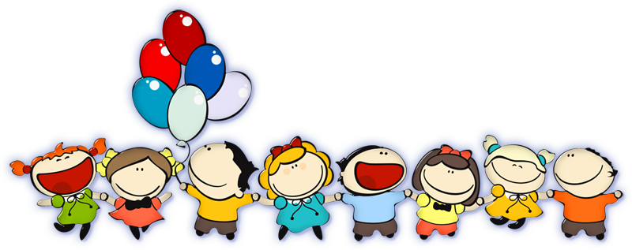
Ребёнок один дома.
В каком возрасте ребёнка уже можно оставлять одного? Тут всё индивидуально. Имеет важность возраст ребёнка, уровень его самостоятельности и степень вашего доверия ему. Как только вы решили приучать ребёнка оставаться на какое-то время одному дома, обратите внимание на некоторые важные детали:
* Учите запоминать и произносить своё имя, а также имена родителей, адрес, номер телефона.
* Поместите опасные для ребёнка предметы в недоступную для него зону (лекарства, бытовую химию, режущие предметы, спички).
* Перед уходом проверяйте, выключили ли вы газ и электроприборы.
* Объясните, как опасны для ребёнка спички и розетки.
* Выходя, тщательно закрывайте окна, балконы и входную дверь. Объясните ребёнку, что нельзя открывать дверь незнакомцам.

Slide 5
Как сделать родителям жизнь малыша дома безопасной?
* Старайтесь не оставлять детей без присмотра.
* Не держите на видном месте моющие средства (под раковиной) и лекарства (в тумбочке).
* Помогайте ребёнку мыться в ванне.
* Уберите подальше от детей спички и зажигалки, ножи, ножницы и иглы.
* Оставляя ребёнка одного в комнате, убедитесь, что окна и балконные двери закрыты. Москитные сетки не спасают от падения.
* Острые углы закройте специальными накладками, розетки – заглушками, а двери придерживайте фиксаторами.
* Демонстрируйте хороший пример сами: не высовывайтесь из окон, не сидите на краю ванны.
« Совет. Например можно рассказать историю о ребёнке, который съел таблетки и попал в больницу, или взял спички без взрослых и сгорел дом».

Slide 6
Ребёнок и посторонние.
Развитие навыка безопасного общения с незнакомцами
Если ребенок самостоятельно ходит один на улице, играет во дворе, необходимо обучить его нескольким правилам безопасного общения с незнакомцами.
Оставаться все время рядом с друзьями, с людьми.
Немедленно отойти от края тротуара, если рядом притормозила машина.
Уйти подальше от незнакомца, который подозрительно смотрит или хочет приблизится. Нужно быть готовым позвать на помощь.
Не садится в машину к незнакомому человеку, если он приглашает покататься.
Никуда не ходить с незнакомым взрослым(если он обещает подарить игрушку, конфету или показать что-то интересное, представляясь знакомым родителей ...)
Если незнакомый хватает за руку, берет на руки, надо громко кричать......
Уметь сказать «нет» старшим ребятам, которые хотят втянуть в опасную ситуацию....

Slide 7
Ребёнок на улице.
Улица несёт множество опасностей для ребёнка, даже если он гуляет под присмотром родителей. Обращайте внимание на то, насколько комфортна и безопасна детская площадка, где гуляет ребёнок, далеко ли проезжая часть, есть ли опасности ( Люки, машины, подозрительные компании, бродячие или домашние или бродячие животные).).
\\

Slide 8
Безопасная прогулка
Чтобы сделать прогулку дошкольника приятной, нужно позаботиться о его безопасности:
* Присматривайте за ребёнком или договоритесь об этом с соседями, гуляющими с детьми.
* Выбирайте безопасное место для игр, подальше от дороги.
* Покажите ребёнку безопасный путь к дому.
* Учите ребёнка быть осторожным, приближаясь к качелям.
* Будьте внимательны, переходите дорогу правильно, примером показывая малышу, как нужно переходить дорогу.
* Соблюдайте правила дорожного движения и учите им ребёнка.
* Объясняйте ребёнку, что нужно следить, не едет ли машина, а затем переходить дорогу.
* Не разрешайте доставать мяч из-под машины.
* Обучите технике безопасности при катании на самокате и велосипеде.
* Не позволяйте ребёнку приближаться к животным – бродячим или чужим. Они могут оказаться злобными.

Slide 9
Рассказать о правилах оказания первой помощи
- При порезе пальца нужно поднять руку вверх, и обратиться за помощью к взрослым
- Обязательно рассказать взрослым о том, что случилось, если обжегся, ужалила пчела или оса, упал и сильно ушиб ногу, руку, голову.
- Закружилась голова на солнце – скорее присесть или прилечь в тени и позвать взрослых.
- Замерзло лицо на морозе – растереть его легонько рукавичкой, но не снегом.
- Замерзли ноги – побегать попрыгать, пошевелить пальцами. - Промокли ноги – переодеться в сухое.

Slide 10
Ребёнок в общественных местах.
Отправляясь с ребёнком в магазин , посещая праздники и спортивные соревнования, задумайтесь, как обезопасить его в местах скопления людей. Дошкольника нужно научить, как вести себя, если он потерял из виду родителей. К этому перечню можно добавить ещё поведение дошкольника на воде, на солнце, на льду, в поездках, экстремальных ситуациях, общение с животными.

Slide 11
Если ребёнок потерялся.
Представьте себе, что ребёнок потерялся. Это может произойти в магазине, на прогулке, на массовом мероприятии. Ребёнок теряет маму из поля зрения, решает, что его забыли, и отправляется на поиски или домой. Чтобы предупредить такие случаи, нужно научить малыша важным правилам:
Ребёнок должен знать, что если он потерялся, родители не уйдут без него и будут искать его на месте происшествия.
Объясните малышу, чтобы он оставался на месте и не бежал никого догонять.
Если вы на прогулке, объясните дошкольнику, где вы будете ждать его, когда он набегается на площадке.
Ребёнок старше трёх лет уже может запомнить свои фамилию, имя и адрес.(Обязательно выучить с ребёнком!)

Slide 12
Во всех ситуациях ребёнок должен чётко понимать, что безопасность — это главное, и во многом она зависит от него. А от родителей зависит, насколько он уяснит правила безопасности в различных жизненных ситуациях.

Slide 13
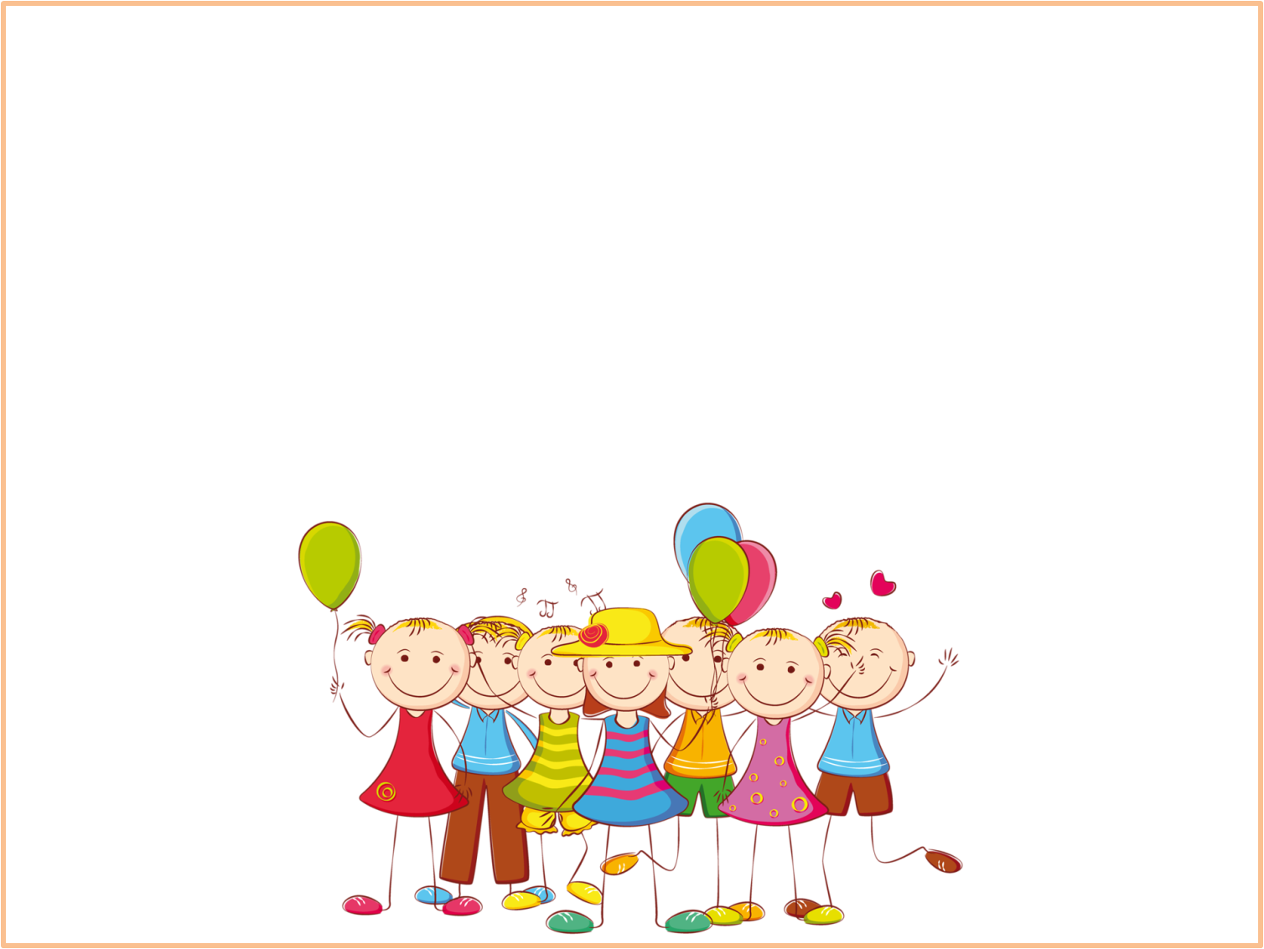
Здоровья Вам и вашим детям!!! Спасибо за внимание!

